Slide 1
Tecnología de Redes 2634 Introducción a las Comunicaciones 3007
Unidad 2
2023
Notes:
1
Presentación de PowerPoint Nro. 1
3-0-5 Tecbared-Introcom-07-2023-1.pptx

Slide 2
Tecnología de Redes 2634 Introducción a las Comunicaciones 3007
Mg. PABLO ALEJANDRO LENA
plena@unlam.edu.ar
Ing. MARIO KRAJNIK
mariokrajnik@yahoo.com.ar
2023
Notes:
2

Slide 3
Tecnología de Redes 2634 Introducción a las Comunicaciones 3007
El Cableado Estructurado y los Medios Inalámbricos
2023
Notes:
Presentación de PowerPoint Nro. 6

Slide 4
Redes Inalámbricas Consideraciones
Las redes inalámbricas están lejos de suplantar al cableado estructurado.
La claridad de la señal es un factor muy importante, por eso la importancia de los obstáculos y las interferencias.
Existen determinados materiales de construcción utilizados en edificios y estructuras, además del terreno local, que limitan la cobertura efectiva.
En ciertos lugares no son implementadas por factores de seguridad.
Son fáciles de instalar y fáciles de escalar.
Notes:
Los medios inalámbricos transportan señales electromagnéticas que representan los dígitos binarios de las comunicaciones de datos mediante frecuencias de radio y de microondas.
Como medio de redes, el sistema inalámbrico no se limita a conductores o canaletas, como en el caso de los medios de fibra o de cobre. De todos los medios, los inalámbricos proporcionan las mayores opciones de movilidad. Además, la cantidad de dispositivos con tecnología inalámbrica aumenta continuamente. Por estos motivos, la tecnología inalámbrica se convirtió en el medio de preferencia para las redes domésticas. A medida que aumentan las opciones de ancho de banda de red, la tecnología inalámbrica adquiere popularidad rápidamente en las redes empresariales.
En la ilustración, se destacan varios símbolos relacionados con la tecnología inalámbrica.
Sin embargo, existen algunas áreas de importancia para la tecnología inalámbrica, que incluyen las siguientes:
• Área de cobertura: las tecnologías inalámbricas de comunicación de datos funcionan bien en entornos abiertos. Sin embargo, existen determinados materiales de construcción utilizados en edificios y estructuras, además del terreno local, que limitan la cobertura efectiva.
• Interferencia: la tecnología inalámbrica también es vulnerable a la interferencia y puede verse afectada por dispositivos comunes como teléfonos inalámbricos domésticos, algunos tipos de luces fluorescentes, hornos de microondas y otras comunicaciones inalámbricas.
• Seguridad: la cobertura de la comunicación inalámbrica no requiere acceso a un hilo físico de un medio. Por lo tanto, dispositivos y usuarios sin autorización para acceder a la red pueden obtener acceso a la transmisión. En consecuencia, la seguridad de la red es un componente importante de la administración de una red inalámbrica.
Si bien la tecnología inalámbrica es cada vez más popular para la conectividad de escritorio, el cobre y la fibra óptica son los medios de capa física más populares para las implementaciones de redes.

Slide 5
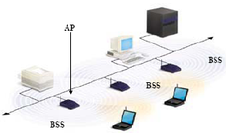
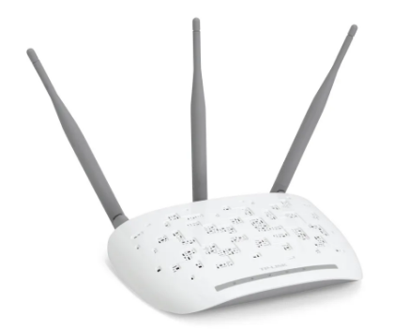
WLAN Topologías Modos de Operación
Infraestructura - Puntos de Acceso
Basic Service Set
Basic Service Set
Basic Service Set

Slide 6
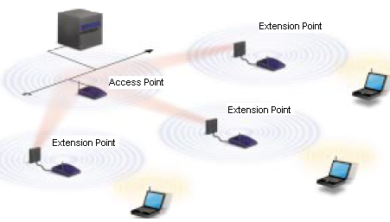
WLAN Topologías Modos de Operación
Infraestructura - Puntos de extensión
Extended Service Set (ESS)

Slide 7
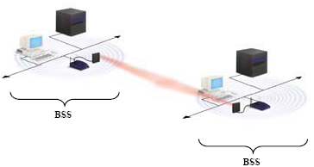
WLAN Topologías Modos de Operación
Infraestructura - Antenas Direccionales

Slide 8
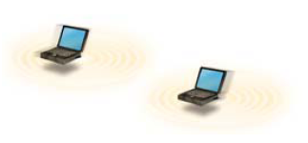
Posibles estructuras de una WLAN
WLAN Topologías Modos de Operación
Ad - Hoc

Slide 9
Requerimientos Funcionales Área de trabajo
El área de trabajo si puede ser implementada con dispositivos inalámbricos.
El Elemento Activo de debería ubicarse en el Closet de Telecomunicaciones.
Las placas de red inalámbricas se conectan a antenas inalámbricas y estás al Elemento Activo.

Slide 10
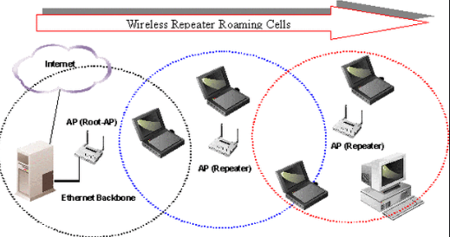
Requerimientos Funcionales Área de trabajo
Celdas.
La celda es el área de servicio efectiva brindada por un elemento activo inalámbrico.
Los clientes pueden moverse entre el área de cobertura sin perder la conexión a la red corporativa.
Movilidad.
Analizar si es necesario que el usuario tenga necesidad de acceso continuo en el edificio.
Notes:
Antenas direccionales … Alcance entre 5 a 10 km dependiendo de la potencia de emisión y si obstáculos.
Antenas helicoidales …. Alcance alrededor de 25 km km dependiendo de la potencia de emisión y si obstáculos.

Slide 11
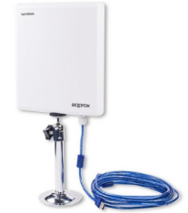
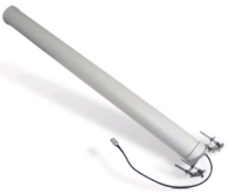
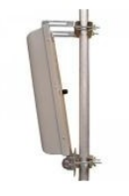
Requerimientos Funcionales Área de trabajo - Antenas
Direccionales.
Cobertura de 80º.
Omnidireccionales.
Tienen cobertura de 360º.
Sectoriales.
Combinación de las anteriores
(Muy costosas).

Slide 12
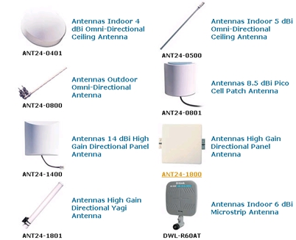
Requerimientos Funcionales Área de trabajo
Ejemplo de Antenas

Slide 13
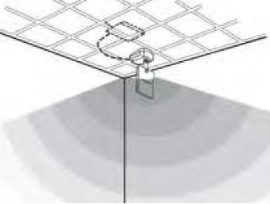
Requerimientos Funcionales Areas de Trabajo - Antenas
En Lugares cerrados se recomienda el uso de antenas sectoriales.
Ubicación de la antena
2,50 mts del piso a 4 mts de altura, y estar lo mas cerca posible del área de trabajo.
Esquina del techo
Mejor ángulo de cobertura, ya que la señal está libre de obstáculos.

Slide 14
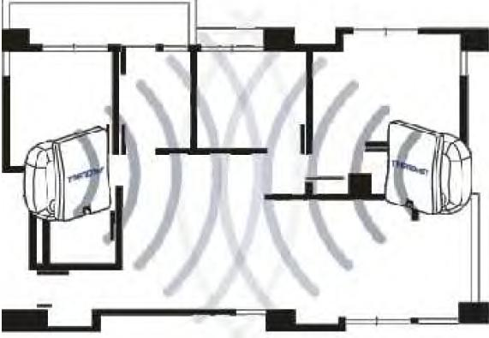
Requerimientos Funcionales Continuación - Ubicación de las antenas
Requerimientos Funcionales Areas de Trabajo - Antenas
Ubicación Lateral para un rango de transmisión amplio.
No más de 3 antenas.
Máximo 100 mts de distancia entre antenas.
Cable de antenas lo más corto posible y de 50 ohmios.

Slide 15
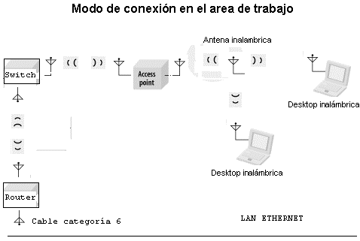
Requerimientos Funcionales Área de trabajo

Slide 16
Requerimientos Funcionales Área de trabajo
Rendimiento
Transmisión de multimedia.
Manejo grandes volúmenes de datos.
Gráficos complejos.
Áreas de Cobertura
¿Hasta dónde debe proveer servicio?

Slide 17
Requerimientos Funcionales Área de trabajo
Usuarios
Densidad: Prestar atención sobre aglomeración de clientes en lugares específicos (salas de reuniones, cafeterías, pasillos, oficinas).
Población: Relación de cantidad total de usuarios sobre necesidad de rendimientos de la red.

Slide 18
Requerimientos Funcionales Área de trabajo
Características de la aplicación
Analizar los tipos de aplicaciones a utilizar por medio de la red inalámbrica, para aspectos de retardos, proveer datos críticos en función del tiempo.
Consideraciones ambientales
A diferencia del cableado, las redes inalámbricas sufren de interferencia como un hecho ineludible.
Analizar tempranamente el edificio y tipos de materiales para prever posibles pérdidas en la señal.

Slide 19
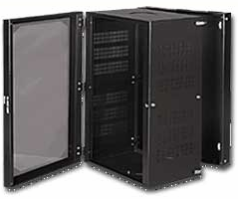
Requerimientos Funcionales Closet de Telecomunicaciones
Elementos Activos Alámbricos e Inalámbricos.
Elementos Activos Inalámbricos deben estar conectados a las antenas externas.
El tipo de antena a utilizar va a depender de la ubicación del Closet telecomunicaciones, el área de trabajo a cubrir y las posibles interferencias.

Slide 20
Requerimientos Funcionales Closet de Telecomunicaciones
Cantidad de usuarios por Elemento Activo inalámbrico.
Límite de estaciones en 802.11: 2.016 clientes.
Para óptimo servicio se recomienda una cantidad entre 30 a 35 clientes.
Uso de telefonía de VoIP y aplicaciones multimedia entre 10 y 15 clientes .

Slide 21
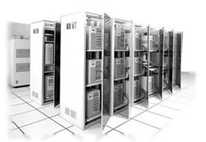
Requerimientos Funcionales Cuarto de Equipos
En esta ubicación deberán alojarse los dispositivos y elementos activos del backbone .
El uso de Backbone inalámbricos se puede dar en backbone de Backup.

Slide 22
Requerimientos Funcionales Cuarto de entrada de Servicios.
La entrada a las servicios del edificio es el punto en el cual el cableado externo ingresa dentro del edificio.
Cableado Eléctrico y Masa - Alámbricos
Interfaz con el cableado vertical (backbone).
No existen dispositivos inalámbricos que reemplacen o que convivan con el cuarto de entrada de servicios (Backbone Inalámbrico).

Slide 23
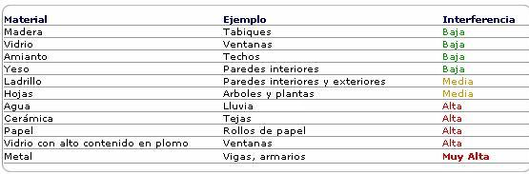
Interferencias Materiales / Grado de Interferencia.

Slide 24
Interferencias Elementos que la producen
Bluetooth.
Hornos Microondas.
Teléfonos inalámbricos.
Otras redes WLAN.

Slide 25







¿Preguntas?
Any questions?
Dúvidas?
Des questions?
Qualche domanda?
Eine Frage?
Есть вопросы?

Slide 26
26

